Slide 1

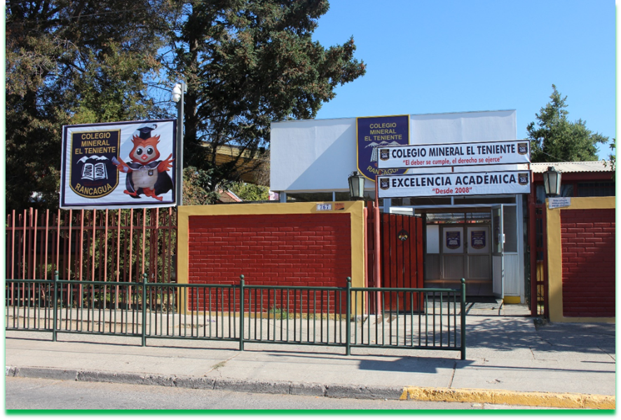

ASIGNATURA
RELIGIÓN
CLASE N° 17

Slide 2

Material de apoyo
Guía N° 17 Religión 7° Básico
«La Religión, qué es y en qué nos ayuda»
O.A: Identificar en los contenidos tratados en esta unidad sobre qué es la religión y en qué ayuda al ser humano.

Slide 3
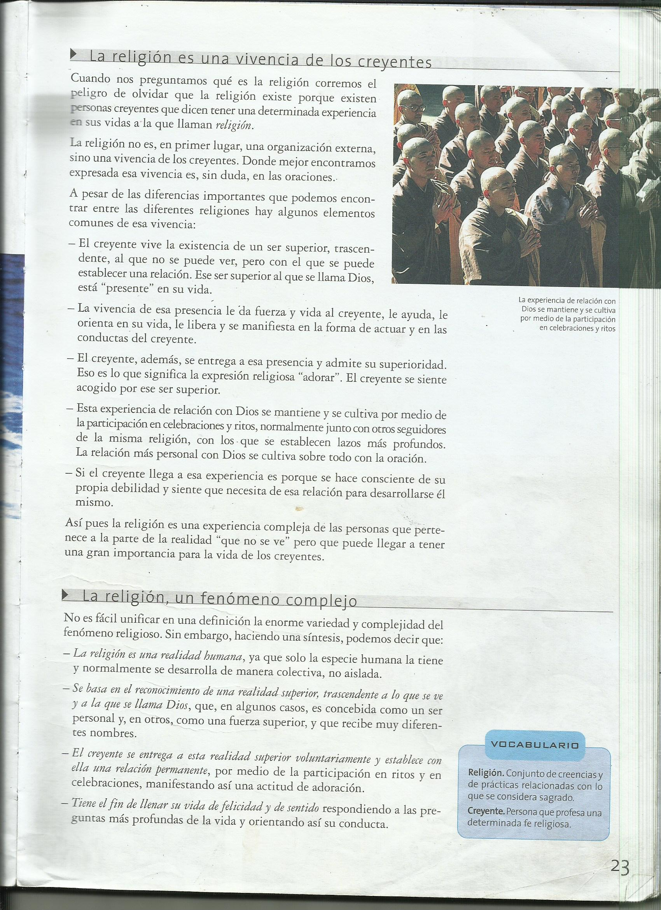

Recuerdas que en esta unidad comenzamos hablando sobre La Religión, qué es y en qué nos ayuda.
Para eso comenzamos hablando sobre la experiencia de los creyentes.
Y trabajamos el texto que te adjunto
¿Recuerdas?

Slide 4
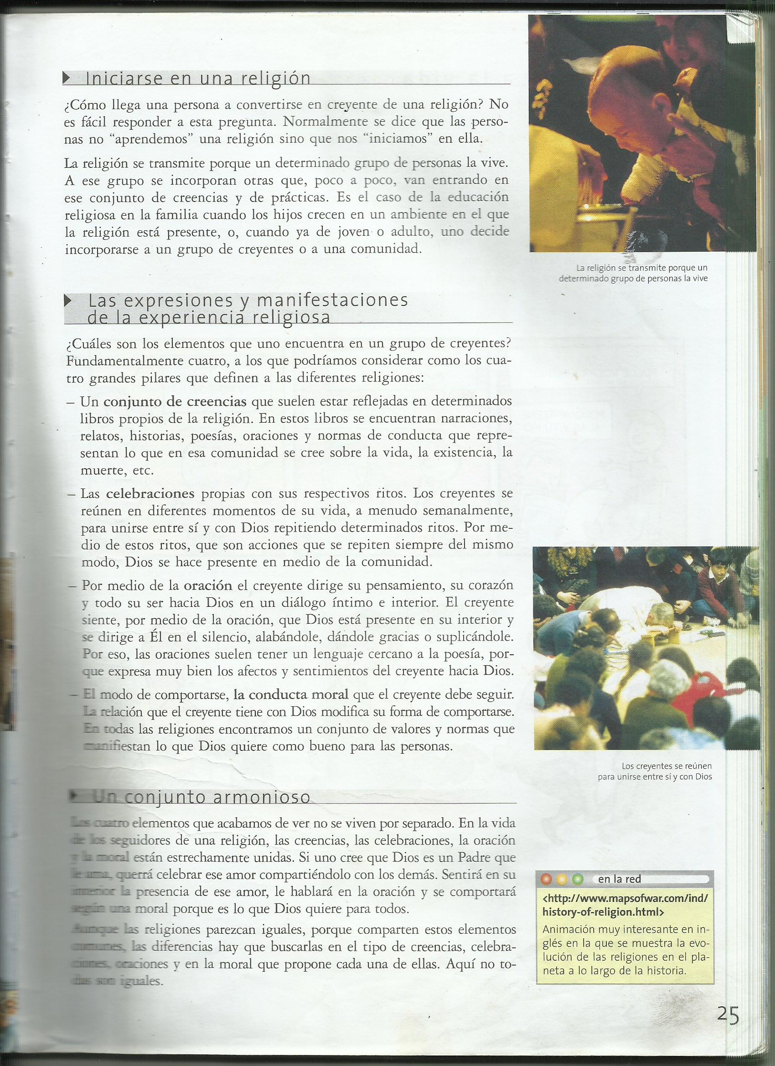

Recuerda que hablamos sobre los elementos comunes que tienen las religiones como son:
Un conjunto de creencias
Celebraciones
Oración y
Conducta moral

Slide 5
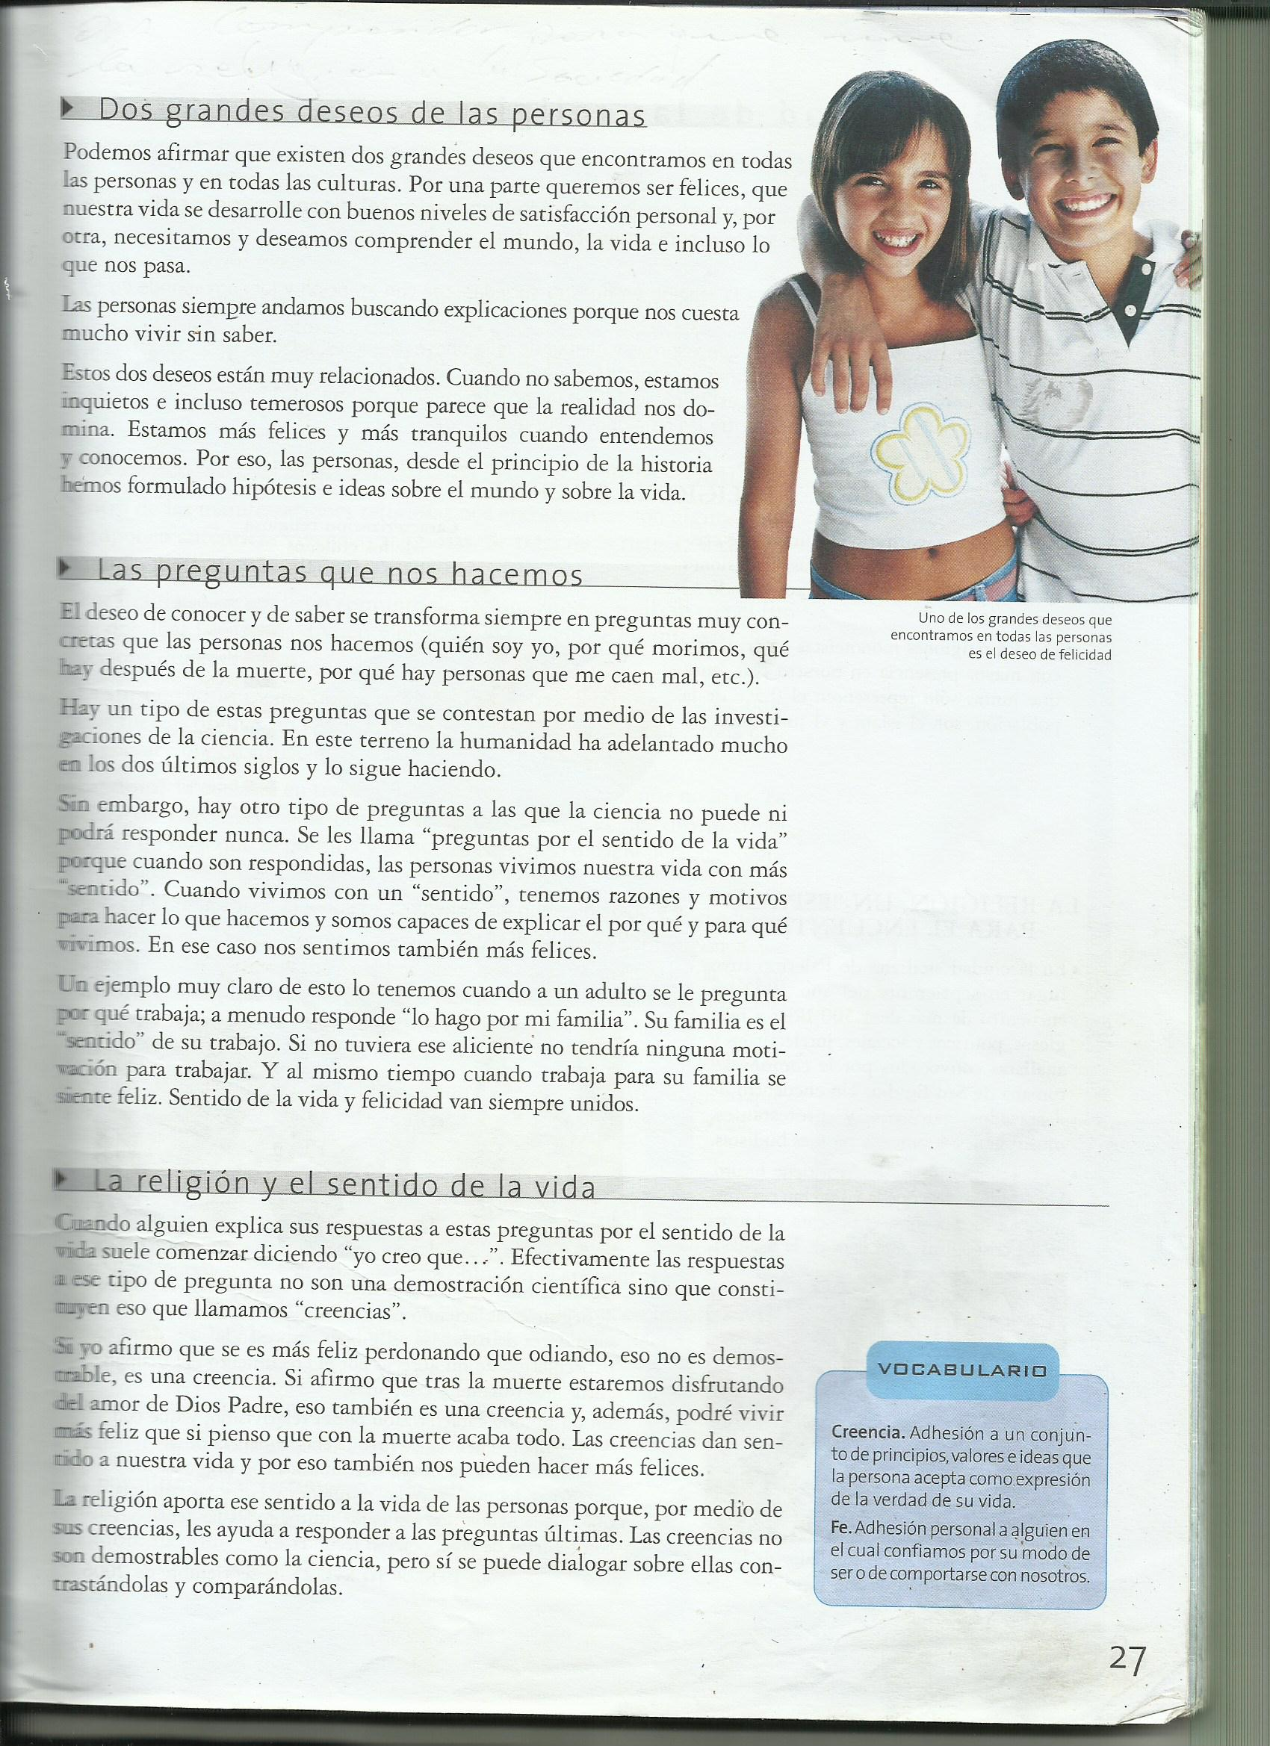

Por otra parte hablamos sobre para qué sirve la Religión, en especial nos ayuda a dar respuesta a aquellas preguntas por el sentido de la vida.
¿Recuerdas, echemos una releída al texto.

Slide 6
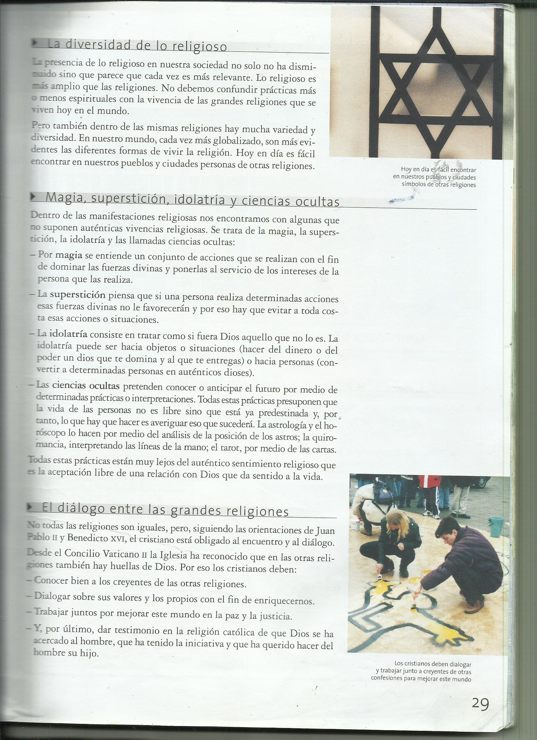

En otras de las guías que trabajamos en esta unidad fue sobre la diversidad etnocultural y religioso que existe hoy en la sociedad.
Y se trabajó sobre algunas manifestaciones pseudoreligiosas que hoy se practican y que mal entienden como algo religioso, como son:
La magia
La idolatría
Superstición
Ciencias ocultas
Pero también vimos que es importante respetar otras creencias y mantener un diálogo interreligioso.

Slide 7
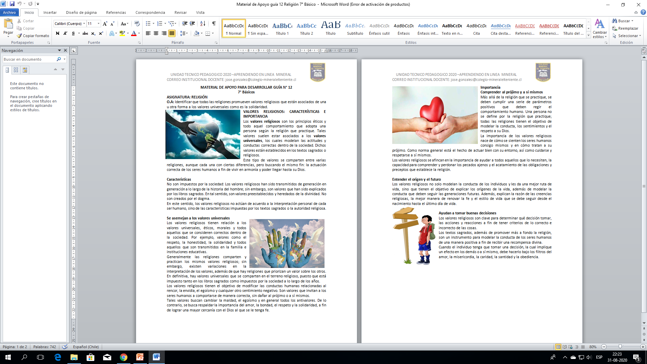

En otras de las guías que trabajamos en esta unidad fue sobre como las religiones promueven valores que están asociados a los valores universales, entre los cuales nombramos algunos importantes
Te invito a releer el texto…

Slide 8
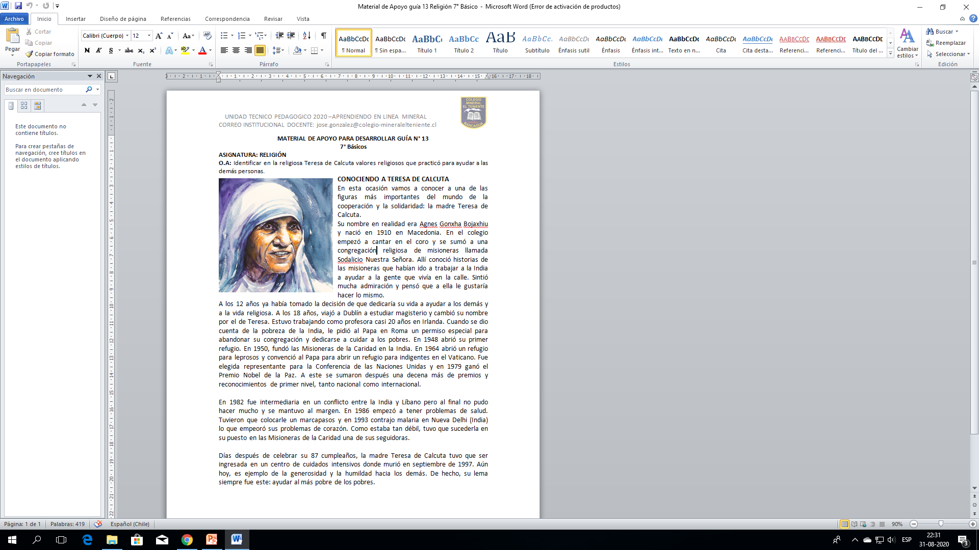

¿Recuerdas a esta mujer y por qué la trabajamos en esta unidad?
Ella es una persona que practicó mucho su religión y entendió el verdadero sentido de esta, que era practicar los valores para el bien común, sobre todo ayudar al más necesitado.
Es un buen ejemplo para imitar como seres humanos.

Slide 9
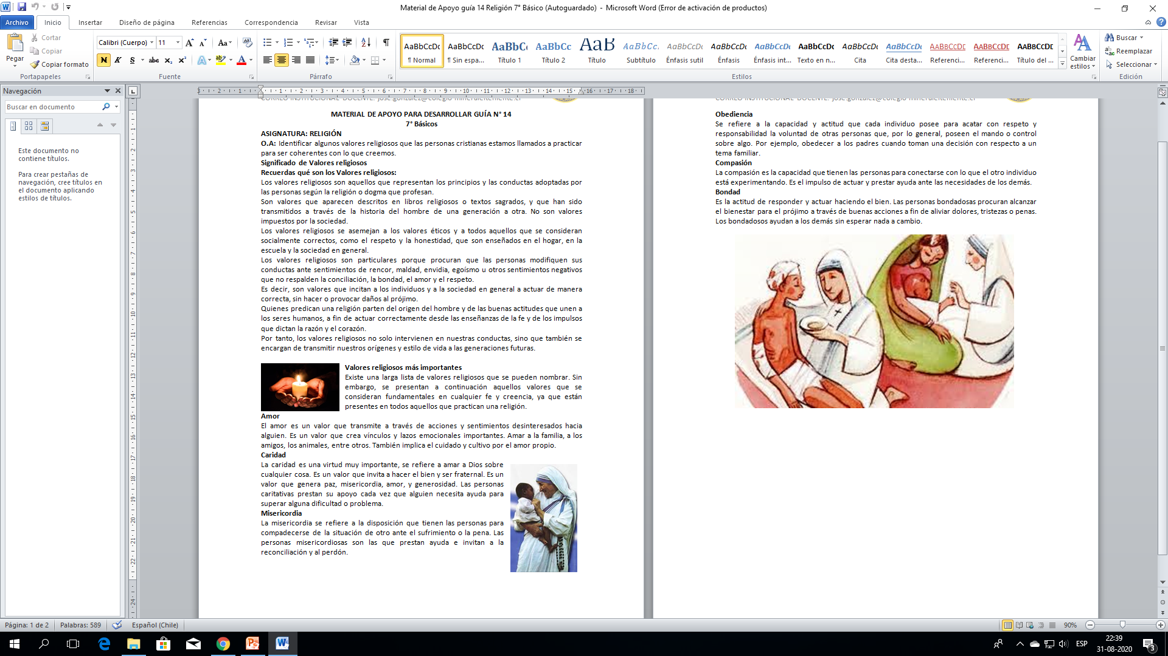
Continuando con el tema de la guías anteriores, vimos que dentro de las religiones existen valores religiosas que se promueven y practican para que los creyentes sean coherentes con lo que creen. Algunos de estos son los aquí se nombran, echemos un vistazo…

Slide 10
Dios y la humanidad al encuentro
- Dios busca a las personas
En las religiones se produce el encuentro de las personas con la humanidad. Teniendo en cuenta que Dios es siempre mayor que el ser humano, este encuentro no podría darse si la divinidad no lo hiciera posible.
Cuando decimos que Dios se revela a la humanidad, queremos decir que Dios se acerca al ser humano y se da a conocer para poder establecer una relación con él.
El Dios de los cristianos es un Dios que se revela como alguien que desea establecer una relación de amistad con los hombres y las mujeres de todos los tiempos. No es un Dios solitario sino que sale de sí mismo, crea el mundo, da vida al ser humano, y busca lo mejor para ellos, siempre respetando su libertad. Y todo esto por amor.
Si recuerdas dentro de una de las guías que trabajamos nos enfocamos en la Religión cristiana, la cual nos enseña que es Dios el que busca al ser humano y le ofrece la felicidad, practicando los valores. Repacemos algunas de esas cosas…
- La salvación como objetivo
Lo que Dios ofrece al ser humano es la felicidad. Si busca al hombre y a la mujer es para que estos encuentren la felicidad que desean. Esta felicidad, la vida plena, es lo que se llama la salvación.
Para los cristianos la salvación que Dios ofrece a la humanidad es una vida con las siguientes características:
•La unión con Dios, recibiendo el amor de Él y amándolo de la misma manera.
•Seguir a Jesús e incorporarse a Él por la gracia. Cristo descubre al hombre su propia condición y le otorga sentido a su vida: sentido trascendente, sobrenatural, y con la vista puesta en la felicidad eterna.
•La fraternidad de todos seres humanos en justicia, paz, solidaridad y responsabilidad.
•La ausencia de sufrimiento y dolor.
•La armonía consigo mismo y con la naturaleza.

Slide 11
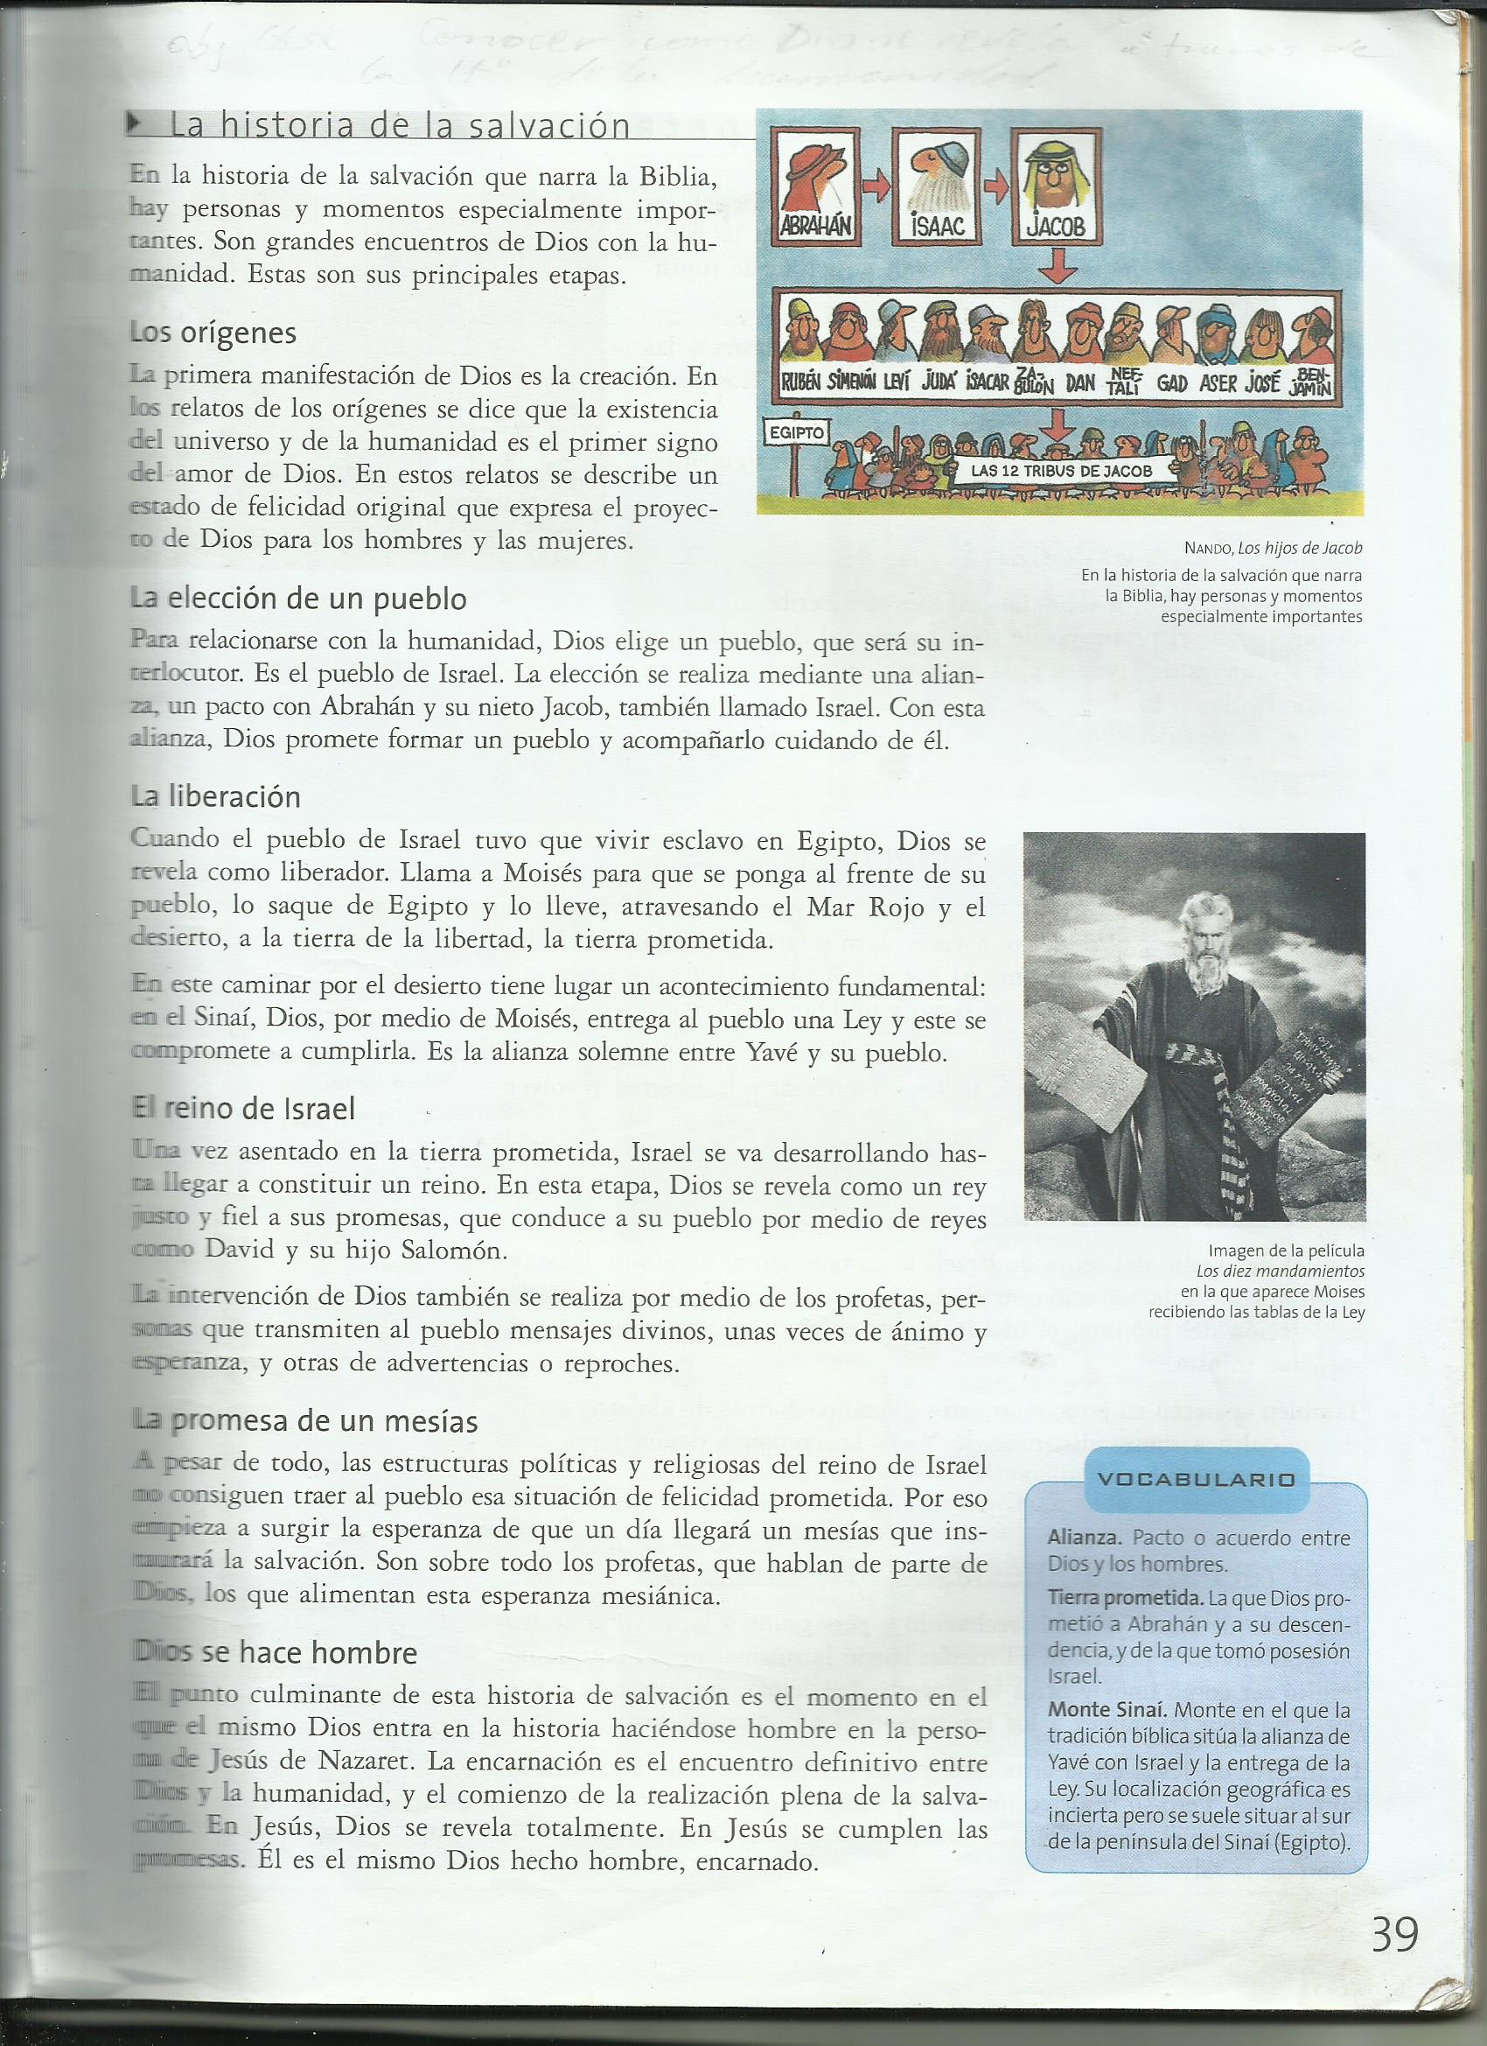
Por último, en la guía anterior vimos como Dios se ha ido revelando en la historia humana y se ha ido relacionando con el hombre a través de distintos acontecimientos que nos llevará a una salvación eterna.
Es así como la religión le ofrece al ser humano un sentido a la vida y una esperanza después de la muerte.

Slide 12

TE INVITO AHORA QUE RESPONDAS LA GUÍA Y EL TICKET DE SALIDA LO MEJOR QUE PUEDAS
¡BUENA SUERTE!

